Slide 1



RAKER BLUD TW 1
PKM MAKROMAN
TAHUN 2024

Slide 2

JENIS LAYANAN
  Kapitasi BPJS
  Pelayanan Kesehatan Rawat Jalan
  Rawat Inap
  Persalinan
  Parkir
  Cuci Mobil dan Motor

Slide 3
PENDAPATAN
Bulan | Pendapatan
Januari | Rp. 62,521,589.16
Februari | Rp. 75,390,676.60
Maret | Rp. 68,602,959.06
Total | Rp. 206,515,224.82

Slide 4
PENGELUARAN
Bulan | Pengeluaran
Januari | Rp. 4,393,000,-
Februari | Rp. 61,765,725,-
Maret | Rp. 87,561,828,-
Total | Rp. 153,720,553,-

Slide 5
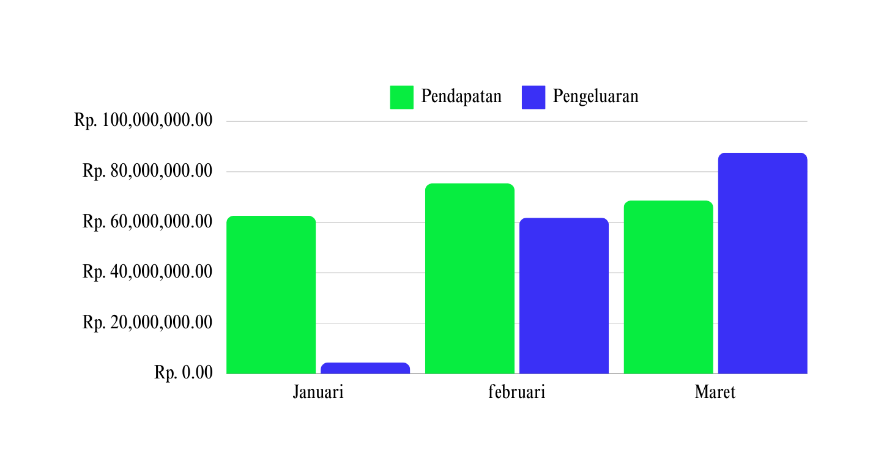
PENDAPATAN JAN - MAR

Slide 6

CAPAIAN BLUD TW 1
Rp. 206,515,224.82 : Rp. 500.000.000 = 41,3 %

Slide 7
RENJA PKM MAKROMAN
  PESAN (Perawatan Setelah Lahiran)
  NAKES ON THE SPOT
  Peningkatan Pelayanan Rawat Inap
  Layanan MCU
  Gantangan Tampan
  Parkir
  Cuci Mobil dan Motor
  Peningkatan Capaian Non Kapitasi

Slide 8
TERIMAKASIH

